Slide 1
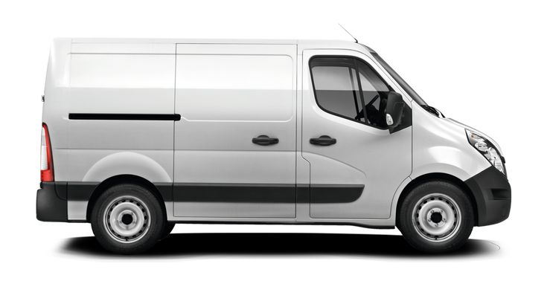

Муниципальное бюджетное дошкольное образовательное учреждение
«Детский сад компенсирующего вида № 77 «Крымчаночка»
муниципального образования городской округ Симферополь Республики Крым
(МБДОУ №77 «Крымчаночка» г. Симферополь)
г. Симферополь ул. Крымских партизан, 19 т. (0652) 44-36-00, sadik_krimchanochka@crimeaedu.ru
Логопедический проект
Выездная
Лаборатория речевого развития
Подготовила
Учитель-логопед Рекеда О.Д.
Симферополь, 2024 г.

Slide 2

Актуальность проекта
Казалось бы, говорить – так просто! Но мало, кто задумывается, какую сложную работу мы делаем, чтобы воспроизвести звук. Для начала, звук нужно услышать и воспринять. Потом правильно набрать воздух. Затем выставить артикуляционную позу. И только потом воспроизвести нужный звук. И все это за долю секунды!
Лаборатория речевого развития - проект, в котором дети дошкольного возраста развивают свою речь в непривычной обстановке – научной речевой лаборатории. Ребята, выполняя задания и играя в разные игры, исследуют звуки речи, учатся правильно выражать свои мысли, развивают речевое дыхание и фонематический слух.
А теперь Речевая лаборатория едет в гости к детям других дошкольных учреждений!
Вид проекта: познавательно-исследовательский.
Цель проекта: сетевое взаимодействие, знакомство детей разных дошкольных учреждений с проектом «Лаборатория речевого развития».
Участники проекта: дети старшей, подготовительной групп, учитель-логопед.
По времени проведения: краткосрочный (30.09.2024 г. – 04.10.2024 г.).

Slide 3

Задачи проекта:
Коррекционно-развивающие:
развивать артикуляционный аппарат;
развивать речевое дыхание;
развивать зрительное и слуховое внимание;
развивать фонематический слух при нахождении звука Ш в словах;
развивать общую и мелкую моторику;
совершенствовать произношение звука Ш в чистоговорках.
Обучающие:
формировать навык выполнения действий по инструкции педагога;
продолжать учить составлять предложения с опорой на картинки;
продолжать учить навыку словообразования, сочетания прилагательных с существительными в роде, числе и падеже.
Воспитательные:
формировать коммуникативные навыки, умение работать в паре, подгруппе;
воспитывать доброжелательность, отзывчивость, доброту, уважение к окружающим;
формировать навык культурного общения.
Предметные:
сетевое взаимодействие между дошкольными учреждениями;
знакомство и вовлечение педагогов других дошкольных учреждений в проектом;
создавать условия для исследовательской деятельности.
Ожидаемые результаты:
У детей улучшатся навыки по всем составляющим речевого звука.
У детей повысится интерес к логопедическим занятиям.
У педагогов повысится уровень компетентности по вопросу логопедической работы по закреплению навыком звукопроизношения.
Оборудование и материалы:
ТСО, лабораторные халаты на каждого ребенка, картинки для артикуляционной гимнастики, музыкальные инструменты, разноцветные шары, воздушные язычки, обручи для игры «Загадочные лого-мешочки», ортопедические коврики, мешочки-загадки с наполнением, картинки-иллюстрации, контейнеры с крупой, пазлы, колба, значки.

Slide 4
Реализация проекта:
День | Содержание этапа (мероприятия, занятия) | Участники этапа | Сроки реализации
День 1 | «Мы едем к вам с Лабораторией речевого развития» Знакомство педагогов дошкольных учреждений с особенностями проекта. Договор о проведении занятий на базе их дошкольных учреждений. | Учитель-логопед Педагоги, специалисты дошкольных учреждений Администрация дошкольных учреждений | 30.09.2024 г. 01.10. 2024 г.
День 2 | «Выездная Лаборатория речевого развития. День 1» Проведение открытого занятия для старшей группы в МБОУ «Школа-лицей №17» г. Симферополь на тему «Лаборатория речевого развития. На поиски звука «Ш» | Учитель-логопед Воспитанники старшей группы МБОУ «Школа-лицей №17» г. Симферополь Педагоги, специалисты МБОУ «Школа-лицей №17» г. Симферополь | 02.10.2024 г.
День 3 | «Выездная Лаборатория речевого развития. День 2» Проведение открытого занятия для подготовительной группы в МБОУ «СОШ №38» г. Симферополь на тему «Лаборатория речевого развития. На поиски звука «Ш» | Учитель-логопед Воспитанники подготовительной группы МБОУ «СОШ №38» г. Симферополь Педагоги, специалисты МБОУ «СОШ №38» г. Симферополь | 03.10.2024 г.
День 4 | «Отчет старшего лаборанта» Подготовка отчетной документации по проекту | Учитель-логопед Администрация дошкольных учреждений | 04.10.2024 г.

Slide 5

Выводы:
В ходе проекта воспитанники, педагоги и специалисты дошкольных учреждений №17 и №37 познакомились с проектом «Лаборатория речевого развития».
Учителем-логопедом были проведены комбинированные занятия, на которых были представлены задания, в которых методом исследования дети закрепляли произношения звука «Ш» в речи. На занятии обучение строилось как увлекательная исследовательская деятельность. Такая деятельность создала положительный, эмоциональный фон процесса обучения, повысила речевую активность детей и сохраняла интерес на протяжении всего занятия. Материал был подан в необычной и интересной для детей форме, что позволило им лучше усвоить его в полном объеме.
В процессе занятия учителем-логопедом были продуманы разнообразные методы и приемы привлечения внимания детей, двигательных, практических навыков и умений и их совершенствование. На занятии были использованы различные методы обучения (словесные, наглядные, практические; интерактивные, парные, фронтальные), что позволило сделать занятие насыщенным и разнообразным. Это помогло удерживать внимание детей на протяжении всего занятия и выполнить все поставленные воспитателем цели и задачи. Воспитанники учились слышать звук «Ш» в звуках музыкальных инструментов, развивали навык резкого выдоха, расширили знания о видах круп и закрепили навык звукопроизношения в чистоговорках.
.
Цель проекта была достигнута.

Slide 6
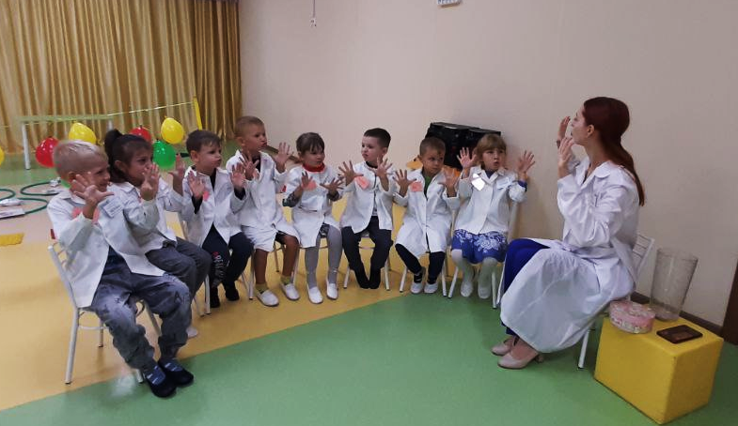
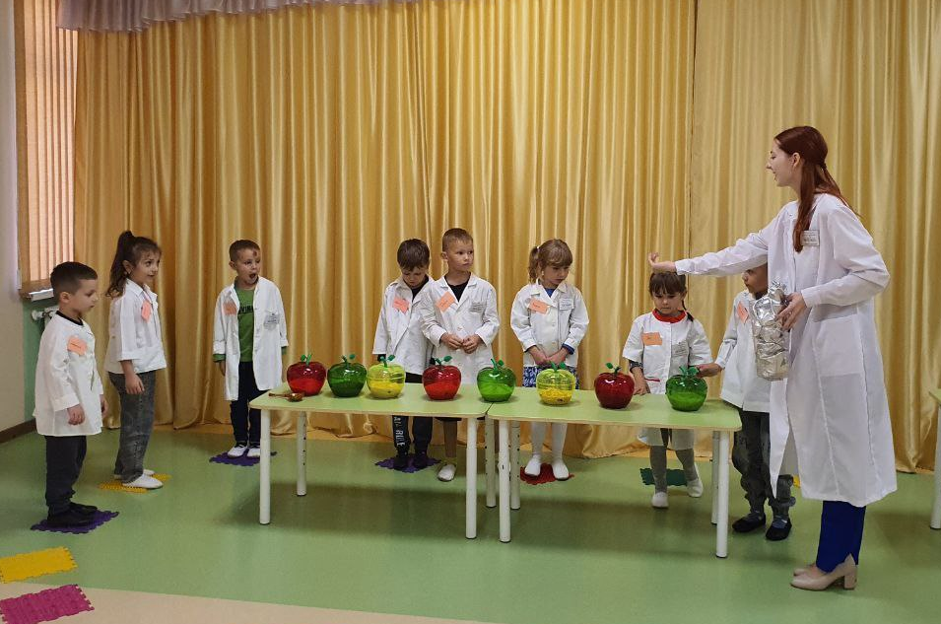
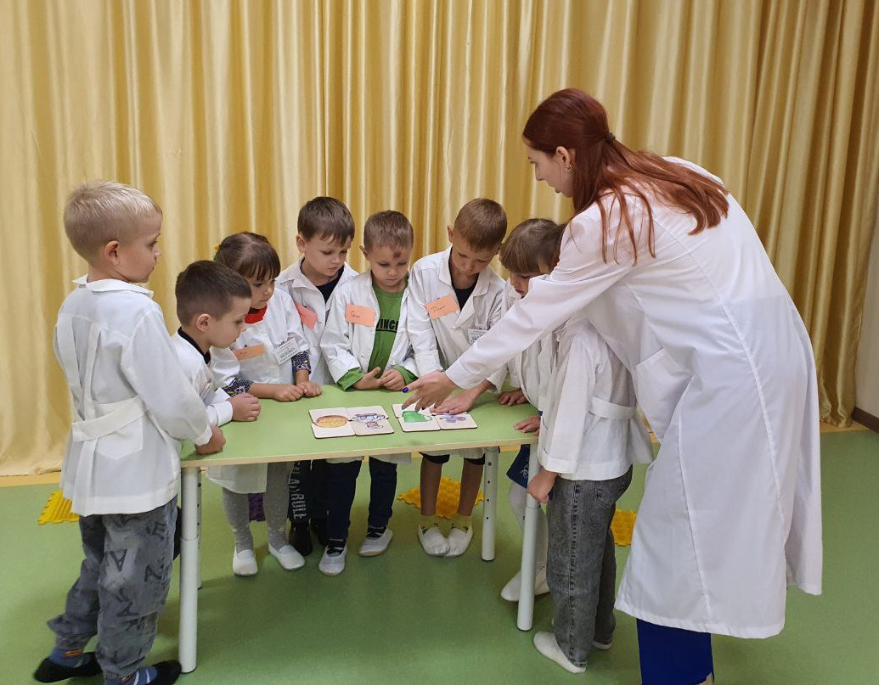
Открытое занятие для старшей группы в
МБОУ «Школа-лицей №17» г. Симферополь на тему «Лаборатория речевого развития. На поиски звука «Ш»

Slide 7
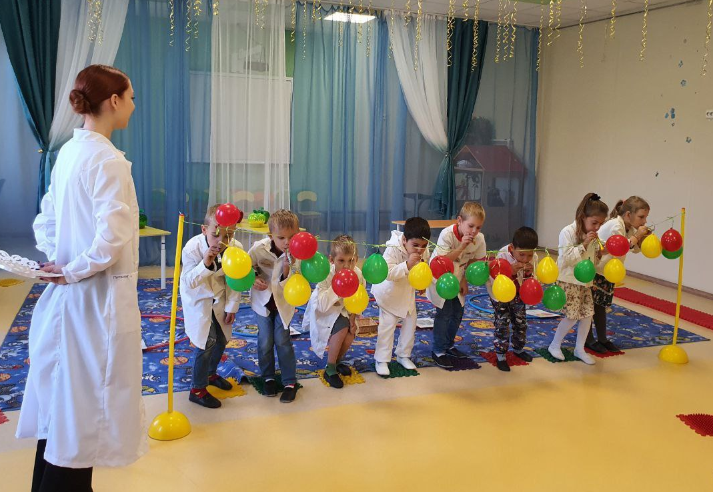
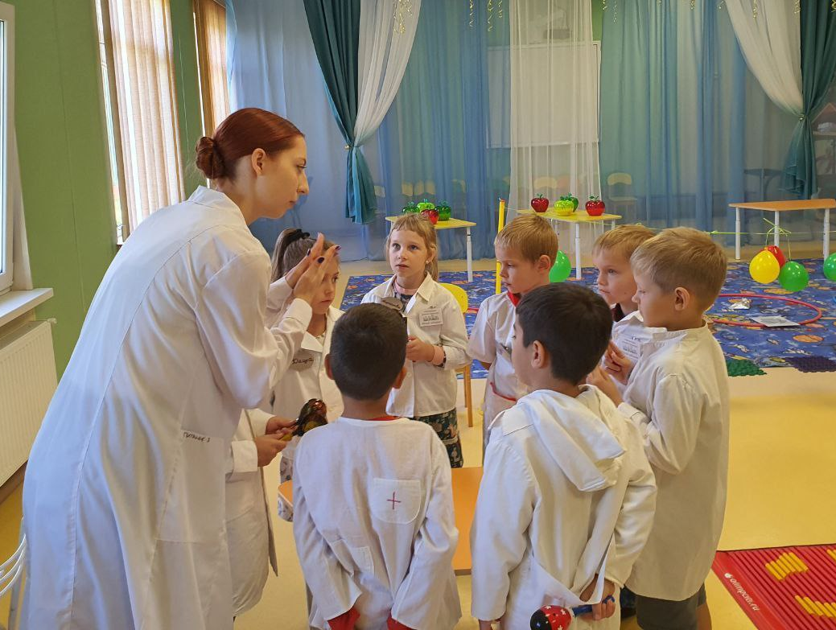
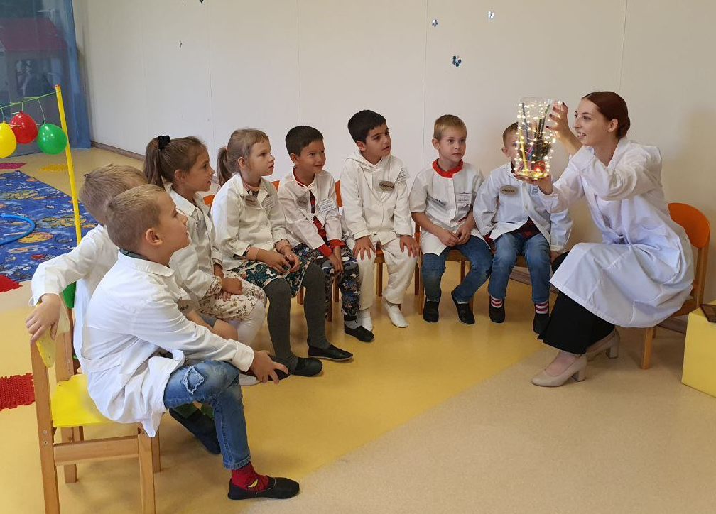
Открытое занятие для подготовительной группы в
МБОУ «СОШ №38» г. Симферополь на тему «Лаборатория речевого развития. На поиски звука «Ш»

